Slide 1

8장 다양한 효과와 애니메이션

Slide 2
08-1 효과 및 애니메이션 메서드

Slide 3
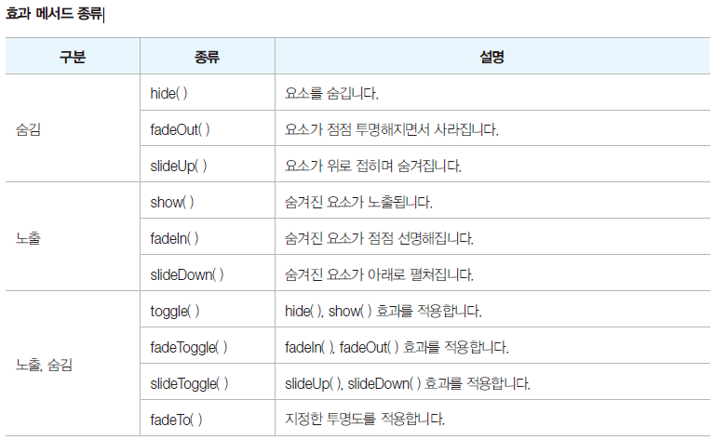
효과 메서드

Slide 4

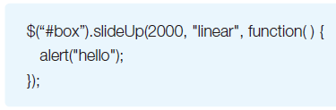
효과 메서드 ─ 효과 메서드의 기본형
“swing”, “linear”
“slow”, “normal”, “fast”
1,000(1초), 500(0.5초)

Slide 5
08-2 애니메이션 효과 제어 메서드

Slide 6
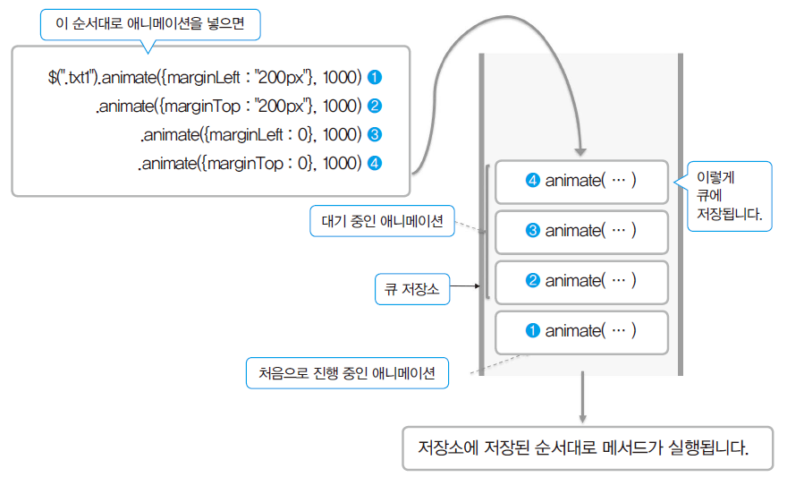
애니메이션 효과 제어 메서드란?

Slide 7

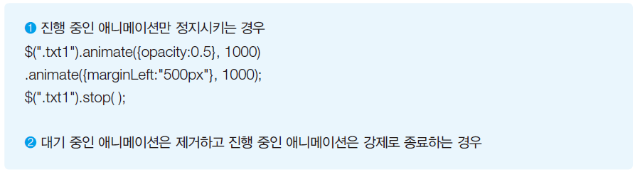
stop( ) 메서드

Slide 8
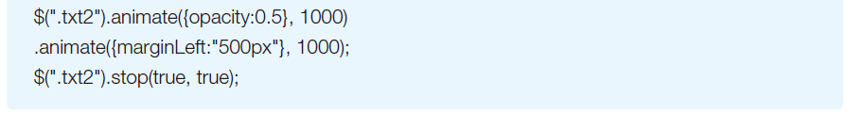
stop( ) 메서드

Slide 9
delay( ) 메서드

